Slide 1

NHIỆT LIỆT CHÀO MỪNG CÁC THẦY CÔ GIÁO
VÀ CÁC EM HỌC SINH

Slide 2
KHỞI ĐỘNG
Có 8 câu hỏi hàng ngang, mỗi đội được lựa chọn 2 lượt câu hỏi
Mỗi đáp án là một gợi ý, xâu chuỗi các đáp án sẽ tìm ra TỪ KHÓA

Slide 3

Ô CHỮ BÍ MẬT
1
N | H | Â | N | Đ | Ạ | O
7 CHỮ
2
T | R | U | Y | Ệ | N | K | I | Ề | U
10 CHỮ
3
P | H | Ụ | N | Ữ
5 CHỮ
4
1 | 8
2 KÍ TỰ
5
T | H | Ă | N | G | L | O | N | G
9 CHỮ
6
C | H | Ữ | N | Ô | M
6 CHỮ
7
Đ | Ư | Ờ | N | G | L | U | Ậ | T
9 CHỮ
8
H | À | T | Ĩ | N | H
6 CHỮ
2. Hai câu thơ sau đây nằm trong tác phẩm nào
“Đau đớn thay phận đàn bà
Lời rằng bạc mệnh cũng là lời chung”
1. Hai nội dung lớn xuyên suốt trong quá trình hình thành và phát
triển của VHVN là yêu nước và nội dung nào?
8. “Bao giờ Hồng Lĩnh hết cây,
Sông Lam hết nước thì đó với đây mới hết tình.”
Những địa danh trong câu ví dặm trên thuộc tình nào của nước ta?
4. Đây là thế kỉ của những cuộc nội chiến phong kiến và khởi nghĩa nông
dân?
3. Đây là một trong những đối tượng được văn học trung đại Việt Nam đặc
biệt quan tâm?
6. Loại văn tự ra đời vào thế kỉ XIII, được sáng tạo trên cơ sở chữ Hán?
5. Năm 1010, Lí Công Uẩn viết chiếu dời đô, chuyển kinh đô từ Hoa Lư về
đâu?
7. Đây là 1 thể thơ có nguồn gốc từ Trung Quốc được các tác giả văn học trung
đại tiếp thu?

Slide 4
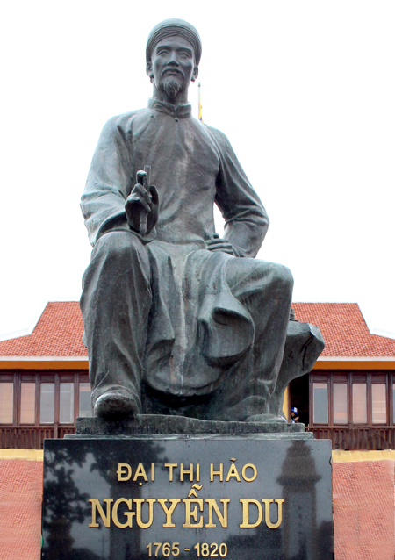

Slide 5
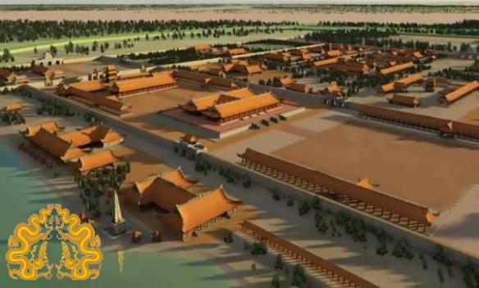
KINH THÀNH THĂNG LONG XƯA

Slide 6
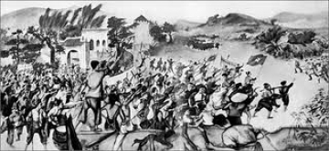
KHỞI NGHĨA NÔNG DÂN THẾ KỈ 18

Slide 7
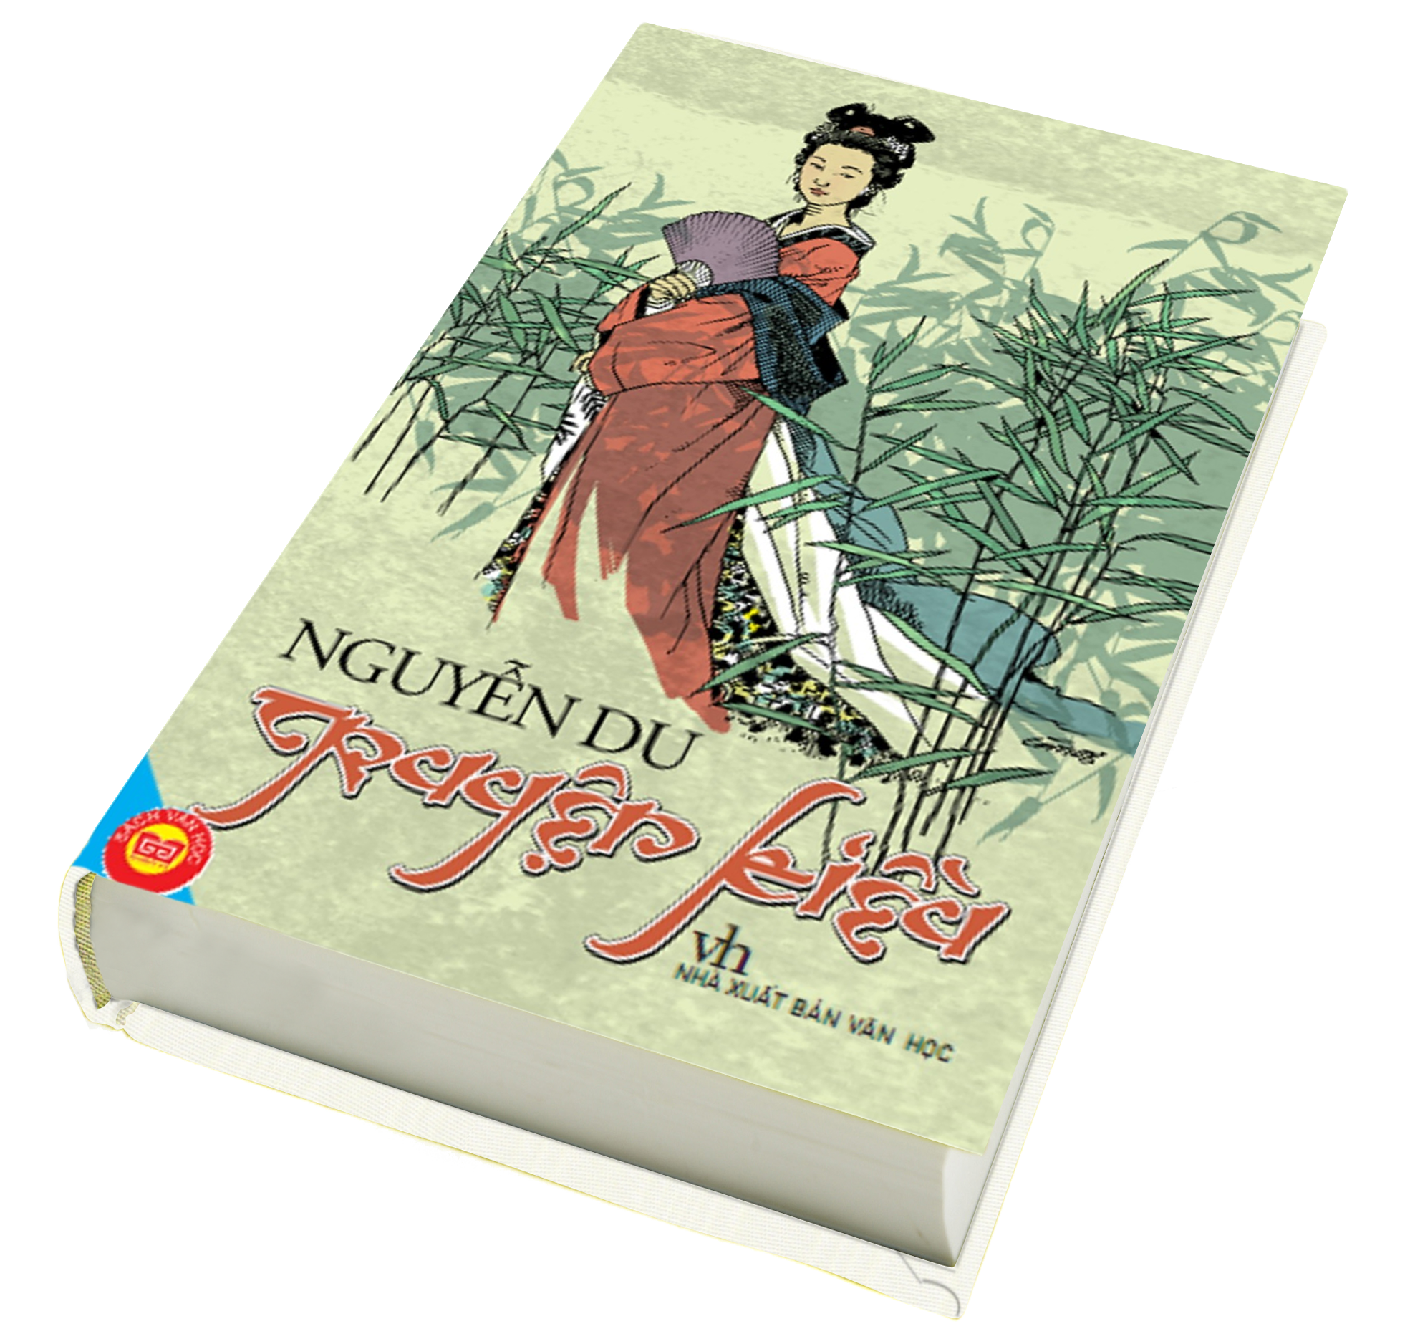
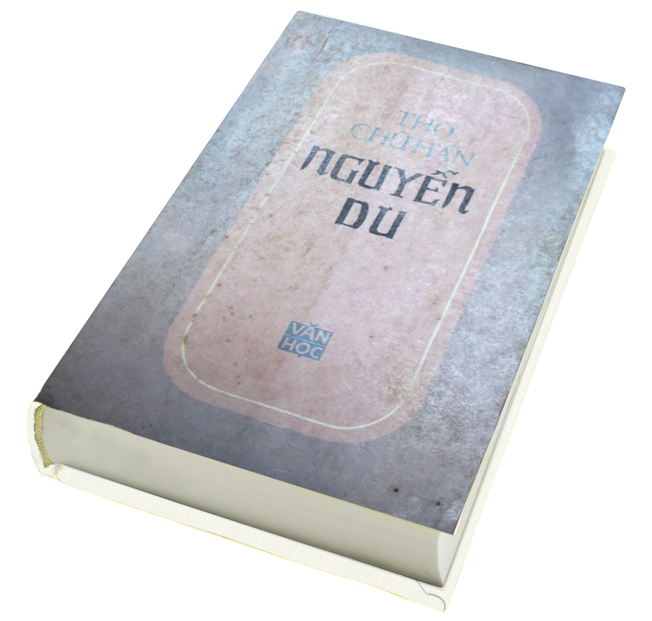

Slide 8
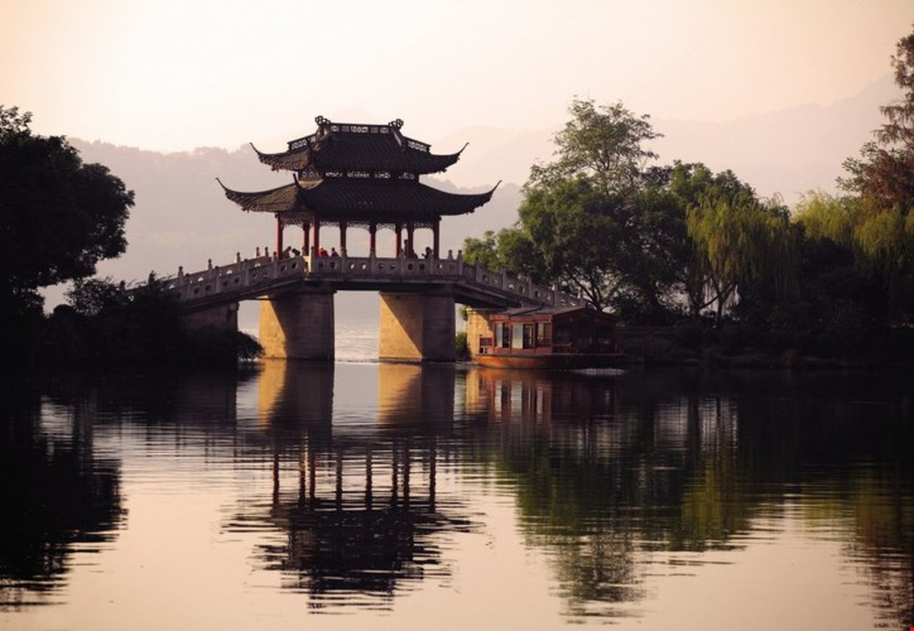
ĐỘC TIỂU THANH KÍ
(Đọc truyện về nàng Tiểu Thanh)
NGUYỄN DU

Slide 9
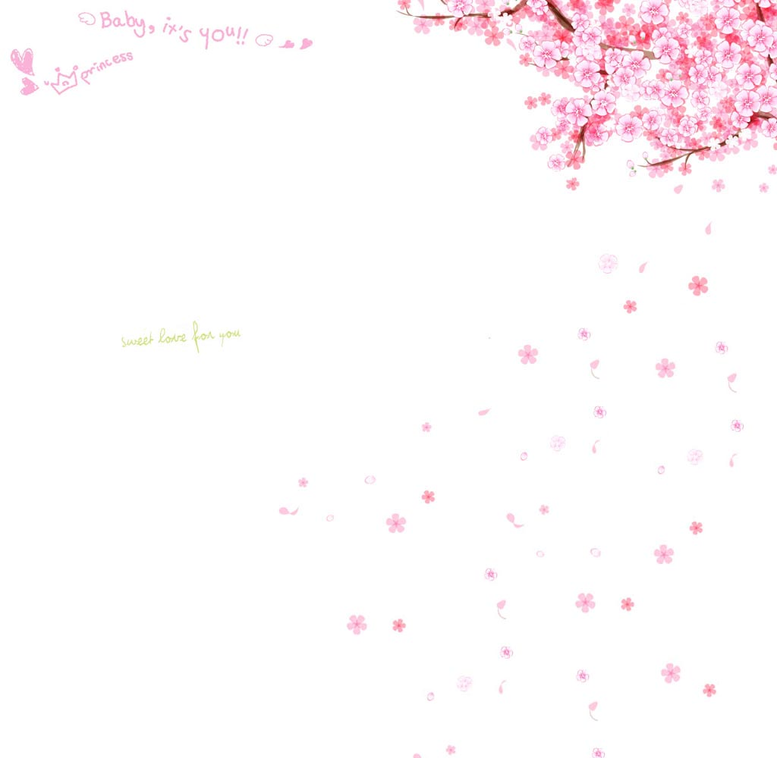
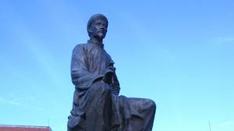
I. TÌM HIỂU CHUNG
1. Tác giả Nguyễn Du
- Sinh năm 1765, mất năm 1820.
- Là đại thi hào của dân tộc Việt Nam

Slide 10
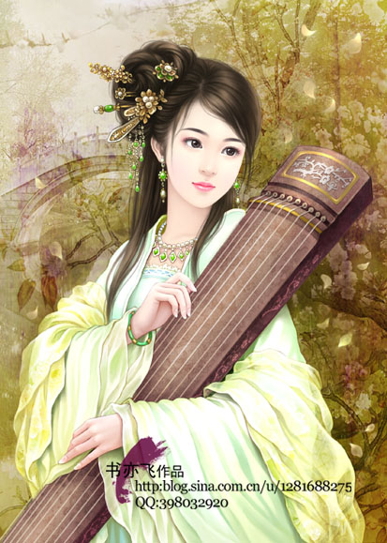
I. TÌM HIỂU CHUNG
2. Về Tiểu Thanh
- Họ Phùng, sống khoảng đầu thời Minh
- Từ nhỏ nàng đã thông hiểu các môn nghệ thuật cầm kì thi hoạ, lại có phong tư lộng lẫy hơn người.
- Năm 16 tuổi, nàng được gả làm vợ lẽ cho Phùng Sinh, một công tử nhà gia thế.
- Vợ cả tính hay ghen lại cay độc, bắt nàng ra sống riêng trên Cô Sơn, gần Tây Hồ.
- Vì đau buồn, nàng sinh bệnh rồi qua đời khi mới tròn 18 tuổi. Những bài thơ nàng viết để giải tỏa u buồn bị người vợ cả đốt, chỉ còn vương sót lại vài bài
=> Mạch cảm hứng: người phụ nữ tài hoa bất hạnh.
Hình minh họa

Slide 11
I
I. TÌM HIỂU CHUNG
3.Tác phẩm Độc Tiểu Thanh kí
a. Xuất xứ : Trích trong Thanh Hiên thi tập
b. Hoàn cảnh sáng tác
Nguyễn Du viết bài thơ trong thời gian ông đi xứ bên Trung Quốc
c. Nhan đề: 2 cách hiểu
- “Tiểu Thanh kí”: Tập thơ của nàng Tiểu Thanh.
=> Đọc tập thơ của nàng Tiểu Thanh.
- “Tiểu Thanh kí”: Truyện về nàng Tiểu Thanh.
=> Đọc truyện về nàng Tiểu Thanh.
d. Bố cục
Đề, thực, luận, kết

Slide 12

II. ĐỌC – HIỂU VĂN BẢN
1. Hai câu đề
PHIÊN ÂM | DỊCH THƠ
Tây Hồ hoa uyển tận thành khư Độc điếu song tiền nhất chỉ thư | Tây Hồ cảnh đẹp hóa gò hoang Thổn thức bên song mảnh giấy tàn
Phiếu học tập
TÌM HIỂU | TRẢ LỜI
Cảnh Tây Hồ được miêu tả thế nào, thông qua biện pháp gì? Sự biến đổi của cảnh Tây Hồ thể hiện quy luật gì của cuộc đời? Tâm trạng của tác giả trước cảnh? Nguyễn Du viếng Tiểu Thanh trong tâm thế nào? Hình ảnh “nhất chỉ thư” gợi cho em suy nghĩ gì về đời người. Qua đó em nhận xét gì về tình cảm của nhà thơ dành cho Tiểu Thanh?

Slide 13
II. ĐỌC – HIỂU VĂN BẢN
1. Hai câu đề
PHIÊN ÂM | DỊCH THƠ
Tây Hồ hoa uyển tận thành khư | Tây Hồ cảnh đẹp hóa gò hoang
TÂY HỒ
Quá khứ
Hiện tại
Đẹp huy hoàng, lộng lẫy
Hoang vu, cô quạnh, tiêu điều
> TẬN <
- Gợi sự biến đổi đến tuyệt đối, không còn lưu dấu vết gì của quá khứ
- Sự thay đổi của cảnh cũng là sự biến thiên vô thường của cuộc đời
→ Sự thảng thốt, tiếng thở dài, tiếc nuối của nhà thơ

Slide 14
II. ĐỌC – HIỂU VĂN BẢN
1. Hai câu đề: Cảm hứng sáng tác
PHIÊN ÂM | DỊCH THƠ
Độc điếu song tiền nhất chỉ thư | Thổn thức bên song mảnh giấy tàn
- Nhà thơ: Viếng Tiểu Thanh qua một tập sách
+ Độc điếu:
Gợi sự cô đơn của tác giả, sự ít ỏi của hậu thế trong nỗi niềm thương xót người xưa
Sự cô đơn của người viếng và người được viếng
+ Nhất chỉ thư (một tập sách)
:Sự mong manh của kiếp người, sự cô đơn của Tiểu Thanh
- Tình cảm của nhà thơ: Thương xót, đồng điệu với Tiểu Thanh

Slide 15
 | XƯA | NAY
CẢNH | Hoa uyển: đẹp đẽ, huy hoàng | Gò hoang: hoang tàn
NGƯỜI | Nàng Tiểu Thanh nổi tiếng tài – sắc | Nhất chỉ thư: chỉ còn lại 1 tập sách
Xôn xao ngoài cửa hiếm gì yến anh
Sè sè nấm đất bên đường
Rầu rầu ngọn cỏ nửa vàng nửa xanh
(Đạm Tiên)

Slide 16
II. ĐỌC – HIỂU VĂN BẢN
1. Hai câu đề
PHIÊN ÂM | DỊCH THƠ
Tây Hồ hoa uyển tẫn thành khư Độc điếu song tiền nhất chỉ thư | Tây Hồ cảnh đẹp hóa gò hoang Thổn thức bên song mảnh giấy tàn
Vạn vật đều thay đổi theo thời gian: cảnh hoang tàn, người đã mất, tất cả đều bị hủy hoại và lãng quên. Còn Nguyễn Du, một mình khóc thương cho Tiểu Thanh – người con gái tài sắc một thời nay chỉ còn được biết đến qua một tập sách.

Slide 17
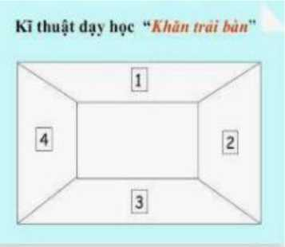
II. ĐỌC – HIỂU VĂN BẢN
2. Hai câu thực
PHIÊN ÂM | DỊCH THƠ
Son phấn hữu thần liên tử hậu Văn chương vô mệnh lụy phần dư | Son phấn có thần chôn vẫn hận Văn chương vô mệnh đốt còn vương
THẢO LUẬN NHÓM
kỹ thuật khăn trải bàn
Dựa vào phần tìm hiểu nhân vật Tiểu Thanh, hãy cho biết câu 3,4 đã tái hiện cuộc đời Tiểu Thanh như thế nào?
Hai từ “son phấn” và “văn chương” còn tượng trưng cho điều gì? Từ đó nhà thơ muốn khái quát về kiểu người nào trong xã hội.
Hãy làm rõ ý nghĩa của những từ “liên tử hậu” (xót xa sau khi chết), “lụy phần dư” (bị đốt dở)
Từ cuộc đời, số phận của Tiểu Thanh, Nguyễn Du thể hiện thái độ, cảm xúc gì?

Slide 18
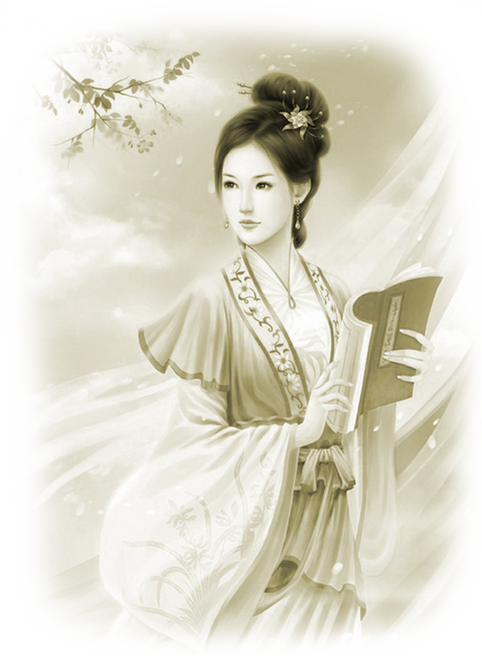
II. ĐỌC – HIỂU VĂN BẢN
2. Hai câu thực
PHIÊN ÂM | DỊCH THƠ
Son phấn hữu thần liên tử hậu Văn chương vô mệnh lụy phần dư | Son phấn có thần chôn vẫn hận Văn chương vô mệnh đốt còn vương
- Son phấn, văn chương (sắc đẹp – thể xác , tài năng)
- Rằng hồng nhan tự thuở xưa
Cái điều bạc mệnh có chừa ai đâu
Có tài mà cậy chi tài
Chữ tài liền với chữ tai một vần
(Truyện Kiều)
+ Gợi lại cuộc đời Tiểu Thanh: Tiểu Thanh bị vùi dập cả thể xác và tài năng, tâm hồn (chôn, đốt)
- Thuở trời đất nổi cơn gió bụi
Khách má hồng lắm nỗi truân chuyên
(Chinh phụ ngâm)
Oan chi những khách tiêu phòng
Mà xui phận bạc nằm trong má đào
(Cung oán ngâm)
+ Là hình ảnh khái quát về kiểu người: TÀI – SẮC
Những người tài sắc phải chịu nỗi oan: hồng nhan bạc mệnh, tài mệnh tương đố

Slide 19
II. ĐỌC – HIỂU VĂN BẢN
2. Hai câu thực: Cuộc đời Tiểu Thanh
- Liên tử hậu:
+ Người đẹp chết rồi mà vẫn khiến người đời xót xa, thương tiếc
+ Người đẹp chết rồi (cái đẹp bị vùi dập rồi) mà vẫn còn mang trong lòng nỗi xót xa
- Lụy phần dư:
Tài năng bị vùi dập; những bài thơ - nơi Tiểu Thanh gửi gắm nỗi uất ức cũng bị đốt sạch, chỉ còn vương sót lại
- Dù bị vùi dập nhưng dường như cái tài, cái đẹp vẫn có sức sống mãnh liệt, bất tử (vẫn khiến người khác xót xa, dẫu bị đốt mà văn chương của nàng vẫn còn vương sót lại)
→ Thái độ của nhà thơ
- Thương xót Tiểu Thanh, phẫn nộ trước quy luật nghiệt ngã của cuộc đời
- Sự trân trọng với người tài sắc

Slide 20
II. ĐỌC – HIỂU VĂN BẢN
3. Hai câu luận
- Nỗi hờn kim cổ (những nỗi uất ức oán hận từ xưa đến nay)
Hồng nhan bạc mệnh
Tài tử đa cùng
- Thiên nan vấn (khó mà hỏi trời được)
“Nỗi hờn kim cổ” (nỗi hận từ xưa đến nay) là nỗi hận nào?
- Quy luật nghiệt ngã: đó là định mệnh, không có cách giải quyết
Em hiểu thế nào về cụm từ “thiên nan vấn” (khó mà hỏi trời được).
- Sự đau đớn, bất lực của nhà thơ và những người tài hoa nói chung

Slide 21
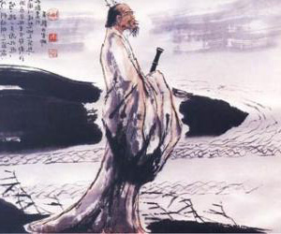
Là một chính trị gia một nhà thơ
yêu nước nổi tiếng của Trung Quốc.
Ông thất chí, suốt ngày ca hát như người điên, làm bài phú "Hoài Sa" rồi ôm một phiến đá, gieo mình xuống sông Mịch La tự tử.

Slide 22
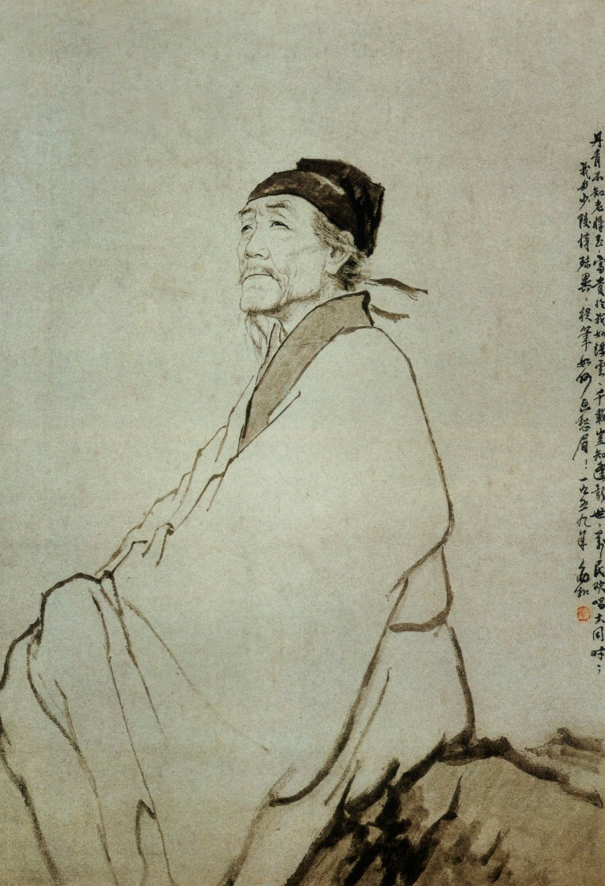
Là một trong hai nhà thơ vĩ đại nhất Trung Quốc, được gọi là thi sử, thi thánh
Có tài kinh bang tế thế
Sống trong nghèo khổ, lang bạt khắp nơi, chết trong bệnh tật, cô đơn

Slide 23
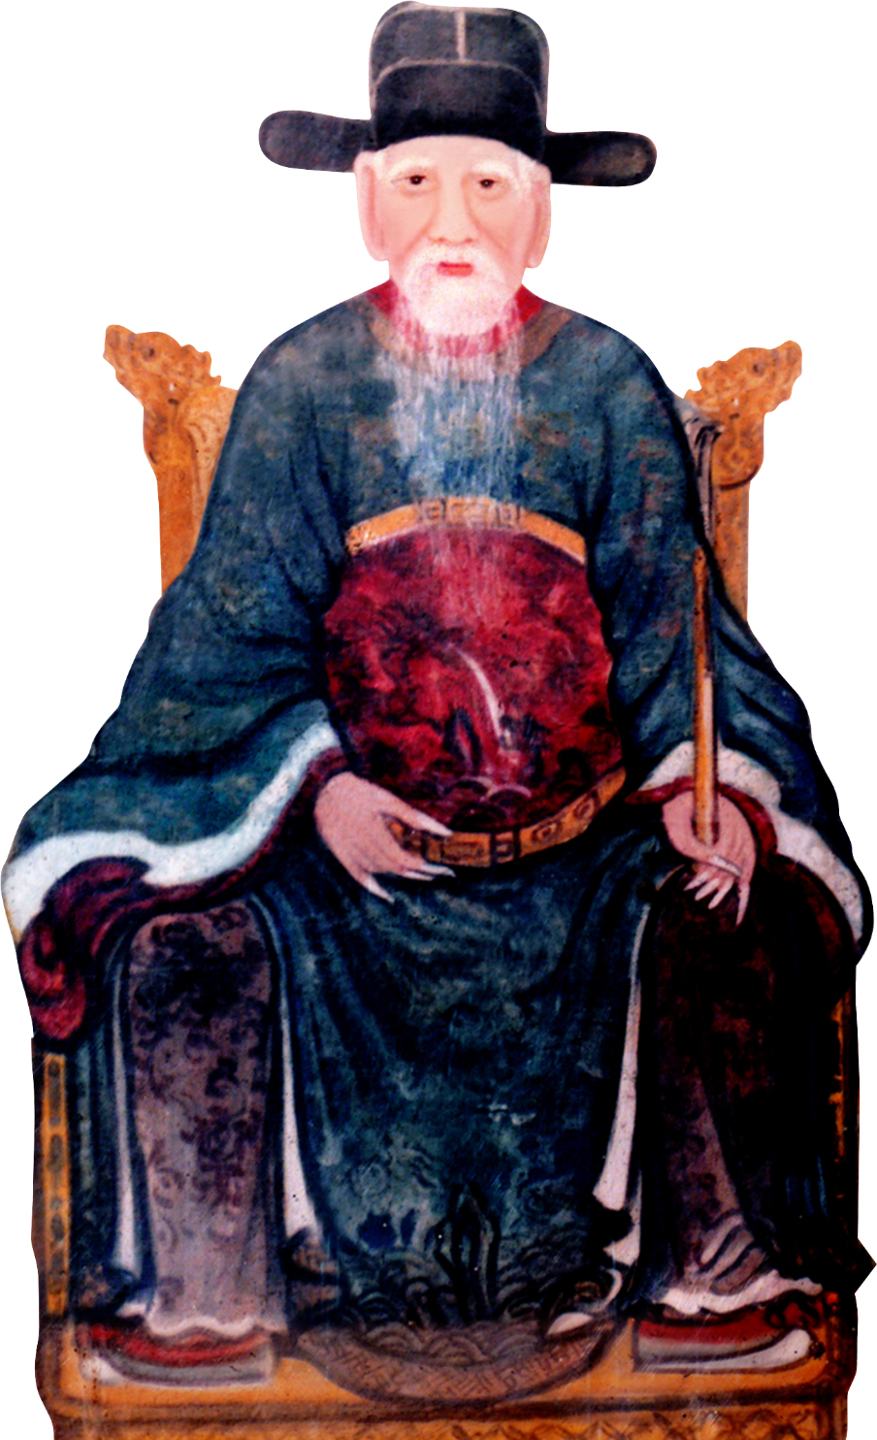
Nhà quân sự, chính trị, ngoại giao tài ba
Nhà thơ, nhà văn kiệt xuất
Bậc trung thần của nhà Lê
Bị kết án oan tru di tam tộc

Slide 24
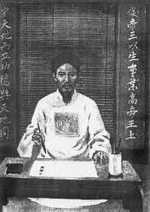
Là người tài hoa, tiến hành cuộc nổi dậy ở Mỹ Lương (tỉnh Sơn Tây) chống lại triều đình phong kiến.
Bị gọi là “nghịch Quát”, bị đem bêu đầu khắp Bắc Kì và giã nhỏ quăng xuống sông.

Slide 25



Slide 26
II. ĐỌC – HIỂU VĂN BẢN
3. Hai câu luận
- Ngã tự cư: tự coi mình cùng hội cùng thuyền…
Cái tôi của nhà thơ trực tiếp biểu hiện cảm xúc
Điều hiếm có trong thơ trung đại
So sánh cụm từ “ngã tự cư” ở bản phiên âm và cụm từ “khách tự mang” ở bản dịch nghĩa.
- Qua ý thơ “ta tự coi mình cùng hội cùng thuyền với những kẻ mắc nỗi oan lạ lùng vì nết phong nhã”, em hiểu gì về tấm lòng của Nguyễn Du?
Cùng một lứa bên trời lận đận
Gặp gỡ nhau lọ sẵn quen nhau
(Tì bà hành – Bạch Cư Dị)
- Sự đồng cảm đến mức tri âm về nỗi đau thân phận → nỗi thương mình
- Tiếng nói tố cáo XHPK bất công

Slide 27
II. ĐỌC – HIỂU VĂN BẢN
2. Hai câu kết
PHIÊN ÂM | DỊCH THƠ
Bất tri tam bách dư niên hậu Thiên hạ hà nhân khấp Tố Như | Chẳng biết ba trăm năm lẻ nữa Người đời ai khóc Tố Như chăng
- “Ba trăm năm lẻ nữa”" thời gian ước lệ, chỉ tương lai xa xôi.
- “Khóc” " thương cảm.
" thấu hiểu.
“Tố Như” (sợi tơ trắng) là tên chữ, bút hiệu của Nguyễn Du" tư cách một nhà thơ, một nghệ sĩ, một cái tôi cá nhân" việc xưng danh này hiếm thấy trong Văn học trung đại Việt Nam
=> Kết đọng tâm sự u hoài: niềm tự thương, tự đau vì cảm thấy bơ vơ, lạc lõng, cô đơn trước cuộc đời -> ý thức cá nhân chính đáng mang tư tưởng nhân văn sâu sắc.

Slide 28
LUYỆN TẬP
Câu 1: Miêu tả cảnh Tây Hồ từ đẹp hóa gò hoang, Nguyễn Du muốn nói lên điều gì?
A. Cái đẹp bị tàn phá
B. Sự thay đổi của thời gian
C. Sự biến thiên của cuộc đời
D. Cả 3 phương án trên

Slide 29
LUYỆN TẬP
Câu 1: Miêu tả cảnh Tây Hồ từ đẹp hóa gò hoang, Nguyễn Du muốn nói lên điều gì?
A. Cái đẹp bị tàn phá
B. Sự thay đổi của thời gian
C. Sự biến thiên của cuộc đời
D. Cả 3 phương án trên

Slide 30
LUYỆN TẬP
Câu 2: Hình ảnh nào gợi tài sắc của Tiểu Thanh?
A. Hoa uyển
B. Chi phấn, văn chương
C. Lụy phần dư
D. Nhất chỉ thư

Slide 31
LUYỆN TẬP
Câu 2: Hình ảnh nào gợi tài sắc của Tiểu Thanh?
A. Hoa uyển
B. Chi phấn, văn chương
C. Lụy phần dư
D. Nhất chỉ thư

Slide 32
LUYỆN TẬP
Câu 3: Vì sao Nguyễn Du thương Tiểu Thanh?
A. Vì Tiểu Thanh nghèo khổ
B. Vì Tiểu Thanh bị áp bức, bóc lột
C. Vì Tiểu Thanh có tài sắc nhưng bất hạnh

Slide 33
LUYỆN TẬP
Câu 3: Vì sao Nguyễn Du thương Tiểu Thanh?
A. Vì Tiểu Thanh nghèo khổ
B. Vì Tiểu Thanh bị áp bức, bóc lột
C. Vì Tiểu Thanh có tài sắc nhưng bất hạnh

Slide 34
VẬN DỤNG
1. TỪ CÂU CHUYỆN CUỘC ĐỜI TIỂU THANH VÀ NHỮNG KIẾP TÀI SẮC BẠC MỆNH, ĐA CÙNG, EM SUY NGHĨ GÌ VỀ NHỮNG NGƯỜI PHỤ NỮ TÀI SẮC TRONG XÃ HỘI HIỆN NAY?

Slide 35
VẬN DỤNG
2. Tìm những tác phẩm của các nhà văn , nhà thơ văn học trung đại thể hiện tiếng nói cảm thương cho người phụ nữ.
- So sánh tiếng nói nhân đạo của Nguyễn Du trong “Độc Tiểu Thanh kí” với các tác giả ấy?
Một số tác phẩm:
+ Truyện người con gái Nam Xương – Nguyễn Dữ
+ Chinh phụ ngâm – Đặng Trần Côn, Đoàn Thị Điểm
+ Thơ Hồ Xuân Hương
Giống
- Đều khẳng định sắc đẹp, phẩm hạnh của người phụ nữ
- Đều thương cho số kiếp bạc mệnh của họ
Khác
- Nguyễn Du ngoài khẳng định vẻ đẹp ngoại hình, tâm hồn còn đặc biệt nhấn mạnh vào vẻ đẹp tài năng
- Nguyễn Du nhận mình cùng hội cùng thuyền với những người phụ nữ ấy → Tiếng nói nhân đạo sâu sắc

Slide 36
TRÂN TRỌNG CẢM ƠN CÁC THẦY CÔ GIÁO VÀ CÁC EM HỌC SINH!!!

